Slide 1
Прикладная анатомия брюшной стенки Техника лапароскопии
Лекция 2

Slide 2
Области брюшной стенки
надчревная (собственно надчревная, правое и левое подреберья)
чревная (пупочная, правая и левая боковые)
подчревная (лобковая и две паховые)

Slide 3
Слои брюшной стенки
кожа
подкожная клетчатка
поверхностная и собственная фасции
мышцы
поперечная фасция
предбрюшинная клетчатка
брюшина

Slide 4
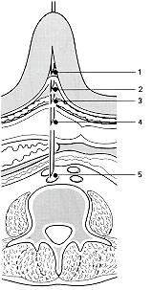
Возможные положения конца иглы после ее прохождения через брюшную стенку

Slide 5
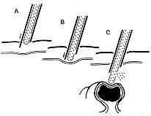
Проведение иглы через слои брюшной стенки

Slide 6
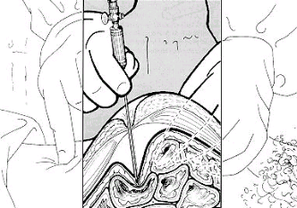
Смещение париетальной брюшины перед ее перфорацией

Slide 7
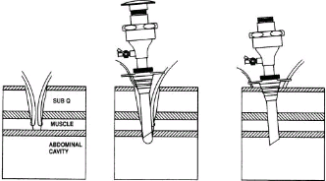
Введение первого троакара по Хассону

Slide 8
Анатомия сосудов брюшной стенки
Верхняя надчревная артерия является одной из ветвей внутренней грудной артерии. Располагается ближе к наружному краю прямой мышцы живота.
Нижняя надчревная артерия является ветвью наружной подвздошной артерии. Располагается в подчревной области между задним листком влагалища и прямой мышцей живота, в пупочной — на середине расстояния между внутренним и наружным ее краями, а в надчревной — на уровне хрящей IX —Х ребер ближе к внутреннему краю.
В области пупка обе артерии широко анастомозируют друг с другом.

Slide 9
Этапы лапароскопии
пункция брюшной полости иглой и создание пневмоперитонеума
введение лапароскопа и осмотр органов брюшной полости
проведение диагностических лечебных операций
завершение исследования осмотром брюшной полости, оставлением контрольных дренажей и другими вмешательствами

Slide 10
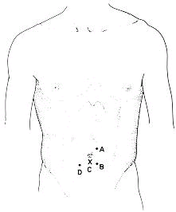
Типичные точки для наложения пневмоперитонеума

Slide 11
Правила проведения лапароскопии
Соблюдать последовательность осмотра
Сочетать панорамный и прицельный осмотры органов
ревизию брюшной полости и малого таза производить от здоровых органов к больным
использовать разные положения операционного стола

Slide 12
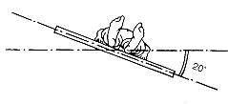
Боковой наклон операционного стола

Slide 13
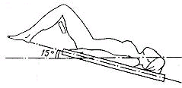
Положение Тренделенбурга

Slide 14
Положение Фаулера

Slide 15
Очередность планового осмотра
1 сектор — правый верхний квадрант живота (правая доля печени, желчный пузырь, правая половина диафрагмы с расположенными здесь большим сальником и кишками);
2 сектор левый верхний квадрант живота (левая доля и печени, желудок, левая половина диафрагмы, части большого сальника и кишечника, селезенка);
3 сектор — брюшина левой половины живота;
4 сектор - малый таз с расположенными в нем органами;
5 сектор — брюшина правой половины живота;
6 сектор - основание брюшной полости (тонкая и толстая кишка, большой сальник, червеобразный отросток).

Slide 16
Лапароскопия завершается
осмотром места пункции
эвакуацией воздуха через гильзу троакара
извлечением троакара
наложением шва на кожный разрез
наложением асептической повязки

